Slide 1
5-3 电场强度

Slide 2
电场
电 场
电 荷
电 荷
电场：电荷周围存在着的一种特殊物质。
场
客观物质
电场与实物之间的不同在于它具有叠加性.
实物
静电场: 静止电荷周围存在的电场

Slide 3
电场的特点
对位于其中的带电体有力的作用——力学性质。
带电体在电场中运动，电场力要作功——能量性质.
3、 变化的电场以光速在空间传播, 表明电场具有动量.

Slide 4
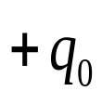



电场强度
点电荷
电量足够小
试验电荷
1 试验电荷
把试验电荷放到电场中任意场点，测量受力情况：
场源电荷
在电场的不同点上放同样的正试验电荷，结论：电场中各处的力学性质不同.
在电场的同一点上放不同的试验电荷.

Slide 5
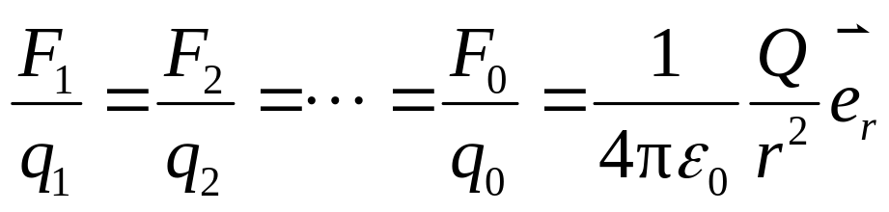



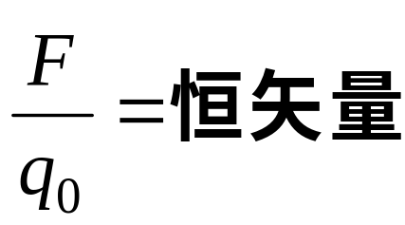
电场强度
在电场的同一点上放不同的试验电荷.
F₃
F₁
结论:
+Q
F₂
定义为电场强度
与试验电荷无关

Slide 6
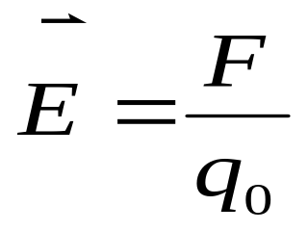
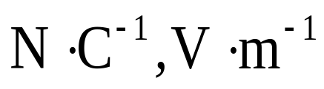
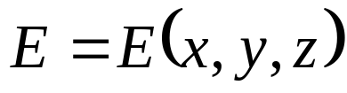
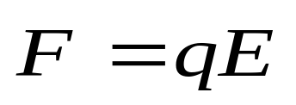
电场强度
2 电场强度
试验电荷
场源电荷
定义: 单位正试验电荷所受的电场力
单位:
静电场是矢量场 ，和试验电荷无关.
电荷q受电场力:

Slide 7



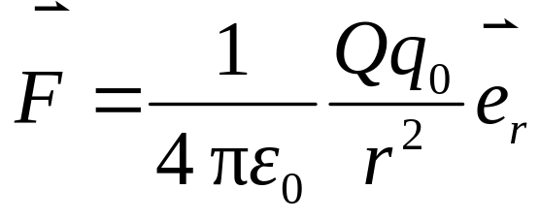

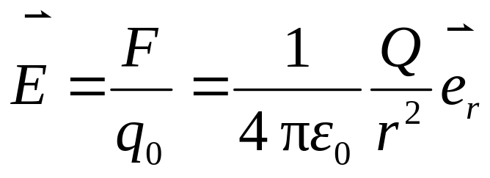
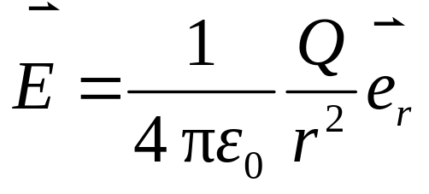

点电荷的电场强度
点电荷的电场
由库仑定律和场强定义：
P
P
场强方向:正电荷受力方向

Slide 8
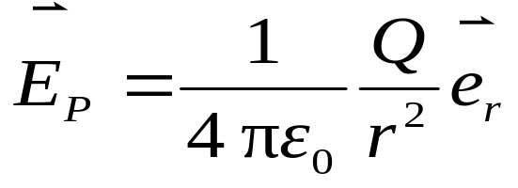

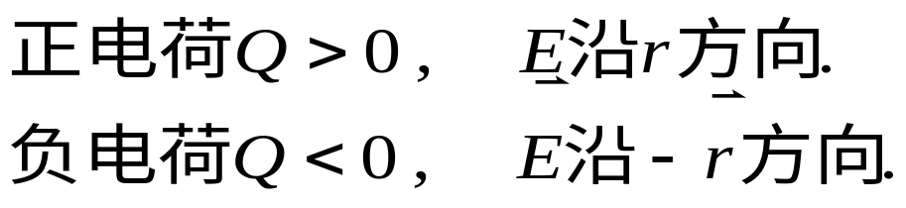




点电荷电场分布特点
z
P
r
(1) E的方向，以q为中心的矢径方向（或反方向）。
+
y
x
(2) Q一定时，E的大小只与 r 有关。
在相同r的球面上E大小相等。
球对称、非均匀场
+
-

Slide 9
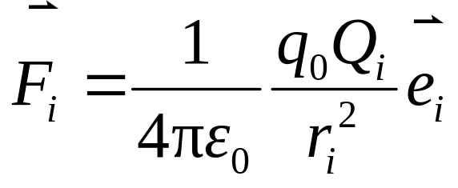



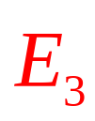






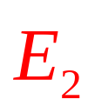


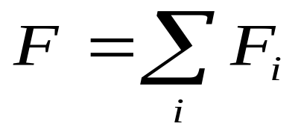






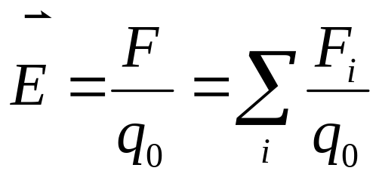
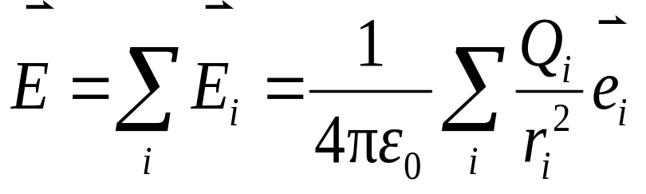
点电荷系的电场
点电荷系的电场
电场强度叠加原理

Slide 10








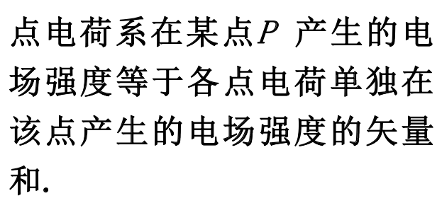
电场强度叠加原理

Slide 11
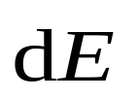
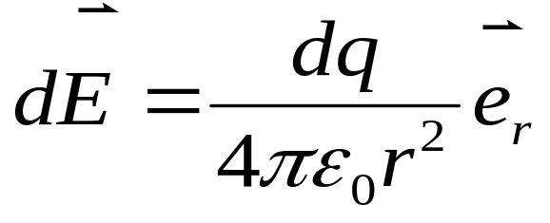
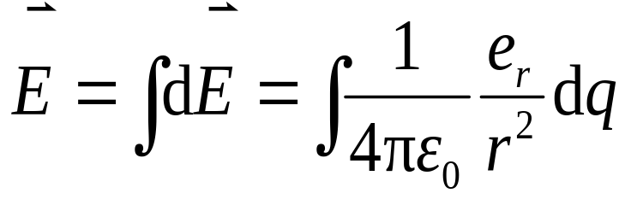
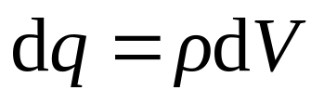
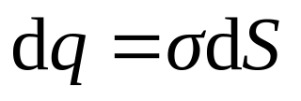
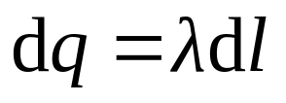
电场强度叠加原理
连续带电体的电场
P
r
dq
电场强度叠加原理
电荷元dq随不同的电荷分布表达为：

Slide 12
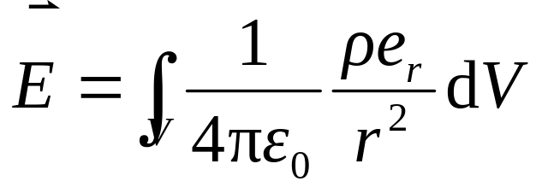


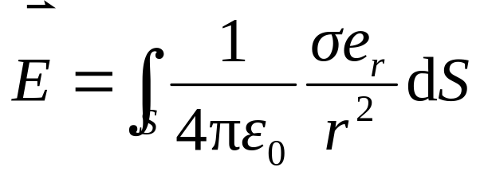

电场强度叠加原理
1.电荷体密度 ρ
+
2.电荷面密度 σ
+

Slide 13

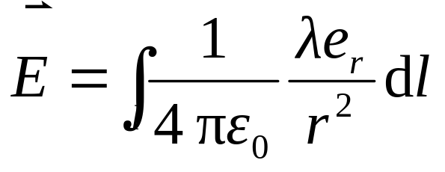


电场强度叠加原理
3.电荷线密度 λ

Slide 14
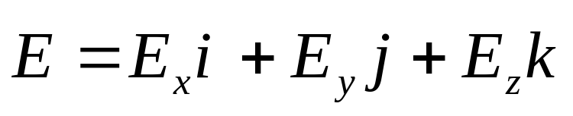
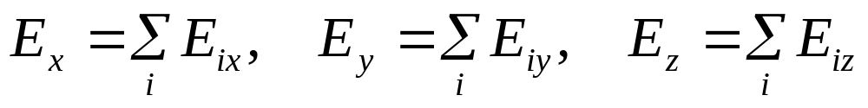
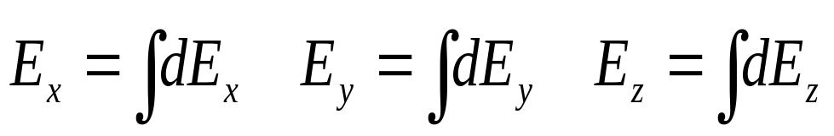
场强在坐标轴上的投影：

Slide 15




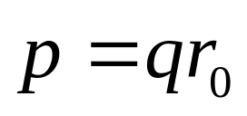
例：电偶极子的电场强度
相距很近、等量异号的点电荷系称为电偶极子
电偶极子的轴
-
+
电偶极矩(电矩)
（1）轴线延长线上一点的电场强度
（2）轴线中垂线上一点的电场强度

Slide 16




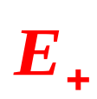


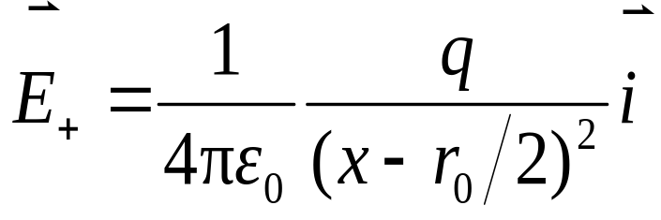
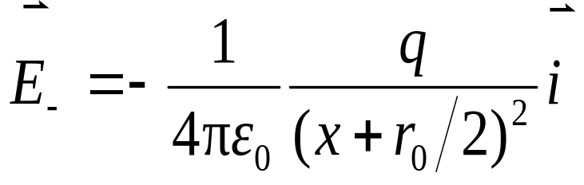
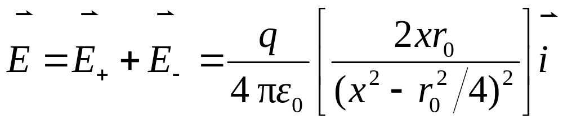
电偶极子的电场强度
（1）轴线延长线上一点的电场强度
.
.
-
+

Slide 17
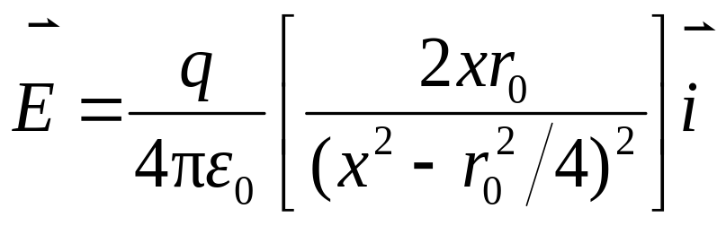
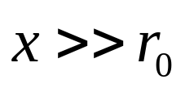
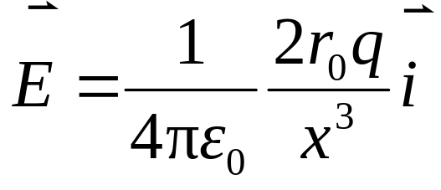
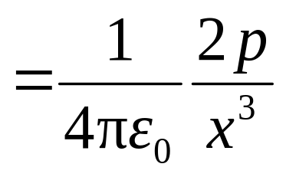

电偶极子的电场强度
.
.
-
+

Slide 18
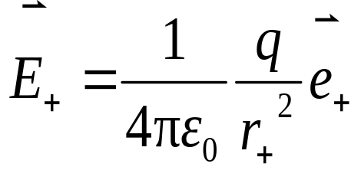


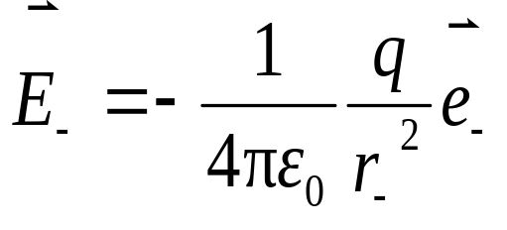


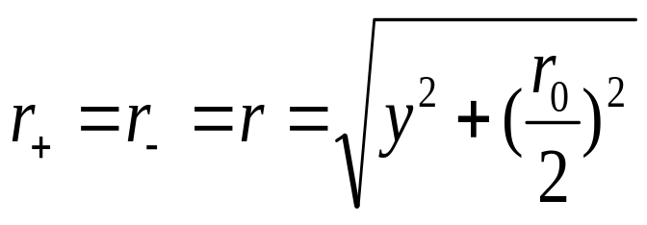




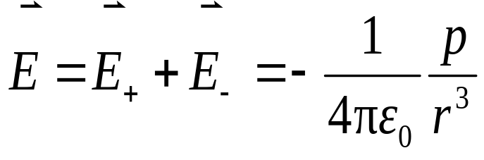



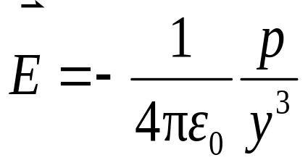

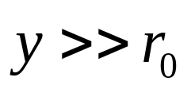

电偶极子的电场强度
（2）轴线中垂线上一点的电场强度
.
.
-
+

Slide 19





例1 正电荷q均匀分布在半径为R的圆环上. 计算通过环心点O并垂直圆环平面的轴线上任一点P处的电场强度.

Slide 20
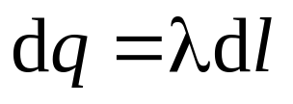
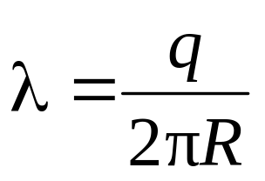
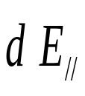
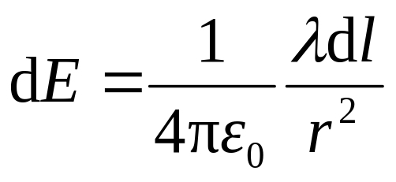



解
dq
y
r
R
p
x
x
z

Slide 21


当dq位置发生变化时，它所激发的电场矢量构成了一个圆锥面.
y
dq
.
R
p
x
z
由对称性

Slide 22










解

Slide 23












讨 论
（1）
（2）
（3）

Slide 24





例2 有一半径为R，电荷均匀分布的薄圆盘，其电荷面密度为σ . 求通过盘心且垂直盘面的轴线上任意一点处的电场强度.

Slide 25







解
r
dr

Slide 26









讨 论
无限大均匀带电平面附近一点的电场强度

Slide 27


小结
选取典型的电荷元，画出 ；
2. 引入电荷密度，写出 ；
3. 建立坐标系，写出分量式；
4. 写出积分式，统一积分变量；
5. 定出上下限，注意对称性；
6. 积分求结果，代数求其值；
7. 进行讨论，加深理解.

Slide 28




长为 L 的均匀带电直杆，电荷线密度为λ，
求 它在其延长上 P 点的电场强度。（P 点到杆的中心距离为 a ）
例
解：
a
P
dq
x
O

Slide 29










例
长为 L 的均匀带电直杆，电荷线密度为 λ
求
它在空间一点P 产生的电场强度。（P点到杆的垂直距离为 a ）
解
y
P
统一积分变量：
r
a
θ₁
θ
θ₂
dq
O
x

Slide 30















y
P
r
a
θ₁
θ
θ₂
dq
O
x
讨论
P点位于中垂线时
无限长直导线

Slide 31
思考题：利用场强叠加原理，求如下带电体的电场分布
1. 两平行的无限大带电平板内外的电场；
2. 带小缺口的细圆环；
3. 带有空腔的圆柱体O′处；
4. 带有空腔的球体O′处；
5. 带圆孔的无限大平板。
σ₁
σ₂
O’
O
σ
ρ
x
O
R
a
O’

